Slide 1


Основные принципы СЗПК
Соглашение о защите и поощрении капиталовложений (СЗПК) – соглашение,
заключаемое между инвестором и публично-правовым образованием, по которому последнее обязуется в обмен на инвестиции обеспечить инвестору неприменение в отношении него актов (решений) органов власти, ухудшающих его положение или создающих дополнительные барьеры или расходы при реализации Проекта.
Стабилизационная оговорка – гарантия неприменения отдельных актов (решений) публично-правового образования, являющегося стороной СЗПК, ухудшающих условия ведения предпринимательской и (или) иной деятельности, связанной с реализацией проекта
Срок применения:
Объем капиталовложений собственных средств
6 лет
до 10 млрд. рублей
10 лет
до 10 млрд. рублей (для проектов в отдельных сферах*)
15 лет
от 10 до 15 млрд. рублей
20 лет
свыше 15 млрд. рублей
* до 10 лет повышается срок применения стабилизационной оговорки в отношении инвестиционных проектов в сфере сельского хозяйства, пищевой и перерабатывающей промышленности, образования и здравоохранения, объем капиталовложений, в которые не превышает 10 млрд рублей
Капиталовложения - вложенные в инвестиционный проект денежные средства проектной компании, предоставленные ей инвестором (инвесторами) в качестве взносов в уставный (складочный) капитал и (или) вкладов в имущество проектной компании, или вложенные в инвестиционный проект денежные средства иной организации, реализующей проект, за исключением денежных средств, полученных из бюджета бюджетной системы Российской Федерации, а также денежных средств, полученных от организации с публичным участием, подлежащих казначейскому сопровождению

Slide 2

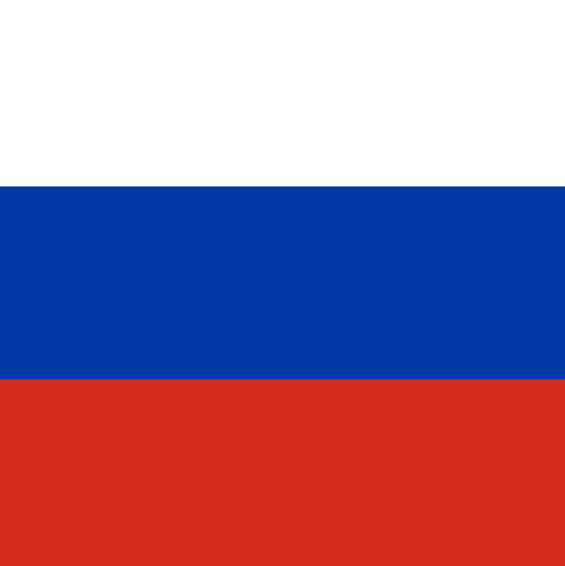



Виды СЗПК, ключевые требования
Российское юридическое лицо (кроме гос. и мун. учреждений, ГУП и МУП)
Стоп-лист сфер экономики для СЗПК
Игорный бизнес
Производство жидкого топлива
Производство алкоголя и табака
Производство жидкого топлива
Торговля
Добыча нефти и газа
Строительство (кроме КРТ)
Финансовые организации
Не находится в процессе ликвидации
Не возбуждено дело о несостоятельности (банкротстве)
NEW
Новый инвестиционный проект
● разрешение на строительство получено, решение об утверждении бюджета принято после 01 апреля 2020 года до получения разрешения на строительство или не позднее 180 календарных дней со дня получения разрешения;
● заявление о заключении СЗПК подано не позднее одного года после принятия решения о бюджете
не менее 200 млн.
не менее 4,5 млрд.
не менее 10 млрд.
не менее 750 млн.
не менее 1,5 млрд.
Региональные СЗПК (кроме стоп-листа)
Здравоохранение
Образование
Культура
Физкультура и спорт
КРТ
Цифровая экономика
Экология
Сельское хозяйство
Пищевая промышленность
Туризм
Обрабатывающее производство
Общественный транспорт
Торговые логистические центры
Проекты вне зависимости
от сферы экономики (кроме стоп-листа)

Slide 3
Параметры возмещения затрат на инфраструктуру в рамках СЗПК
Предоставление субсидий на возмещение затрат на создание (строительство), модернизацию и (или) реконструкцию обеспечивающей и (или) сопутствующей инфраструктур определено:
постановлением Правительства РФ от 03.03.2020 № 1599 (субсидии из федерального бюджета);
постановлением Правительства Свердловской области от 01.06.2023 № 380-ПП (субсидии из областного бюджета)
Могут быть возмещены затраты на объекты транспортной, энергетической, коммунальной, социальной и цифровой инфраструктуры (в том числе здания, строения, сооружения), предназначенные для реализации инвестиционного проекта, ввода в эксплуатацию в целях проекта
Правилами определены критерии для оценки соответствия объектов инфраструктуры потребностям проекта:
Объект инфраструктуры создается полностью или частично для эксплуатации в рамках проекта и в соответствии с его целями;
Достижение заявленных показателей проекта невозможно без использования объекта инфраструктуры;
Объект инфраструктуры используется работниками организации, реализующей их проект (или членами их семей в отношении социальной инфраструктуры)
Для целей возмещения затрат выделяются:
Обеспечивающая инфраструктура, которая используется исключительно в целях реализации инвестиционного проекта – до 50% от затрат
Сопутствующая инфраструктура, которая может быть использована как в целях проекта, так и неограниченным кругом лиц – до 100% от затрат
В пределах налоговых поступлений от реализации инвестиционного проекта

Slide 4
Процедура заключения СЗПК
шаг 1
шаг 2
шаг 3
оценка эффективного использования средств областного бюджета (отв. ИОГВ – Мининвестразвития СО);
Процедура заключения СЗПК регламентируется:
постановлением Правительства Российской Федерации от 13.09.2022 № 1602 (федеральные СЗПК)
постановлением Правительства Свердловской области от 14.10.2022 № 676-ПП (региональные СЗПК)
регистрация учетной записи предприятия на ГИС «Капиталовложения»
подготовка заявки и пакета документов
шаг 4
шаг 5
шаг 6
направление заявки и проекта соглашения на проверку
рассмотрение заявки уполномоченными органами
подписание проекта соглашения
Срок реализации всех мероприятий: до 75 рабочих дней

Slide 5
Ключевые НПА в сфере СЗПК
Федеральный закон от 1 апреля 2020 года № 69-ФЗ «О защите и поощрении капиталовложений в Российской Федерации»
Закон Свердловской области от 10 декабря 2020 года № 140-ОЗ «О защите и поощрении капиталовложений в Свердловской области»
постановление Правительства Российской Федерации от 13.09.2022 № 1602 «О соглашениях о защите и поощрении капиталовложений»
распоряжение Правительства Российской Федерации от 21.09.2022 № 2724-р «Об утверждении перечня НПА РФ, которые применяются с учетом особенностей, установленных статьей 9 Федерального закона от 01.04.2020 № 69-ФЗ»
постановления Правительства
постановления Правительства Свердловской области:
от 16.12.2021 № 901-ПП «Об утверждении Перечня НПА СО, которые применяются с учетом особенностей, установленных статьей 9 Федерального закона от 1 апреля 2020 года № 69-ФЗ»;
от 06.10.2022 № 661-ПП «Об утверждении Порядка оценки инвестиционного проекта на предмет эффективного использования средств областного бюджета» ;
от 14.10.2022 № 676-ПП «О соглашениях о защите и поощрении капиталовложений, стороной которых является Свердловская область и не является Российская Федерация»

